Slide 1
电子工程师基本硬件实践技能训练
一 、训练的目的
二、元器件的识别与检测
三、通用实验板
四、焊接工艺要领
五、实训的内容
五、设计报告格式及主要内容

Slide 2
电子工程师基本硬件实践技能训练
一 、训练的目的
1. 掌握元器件的识别与检测技术
2. 掌握手工焊接技术
3. 掌握常用工具和仪器使用
4. 通过安装、焊接、调试、了解电子电路的装配过程，训练动手能力和分析问题、解决问题的能力。

Slide 3
二、元器件的识别与检测
1 电阻
2 电容
3 电感
4 二极管
5 三极管
6 集成电路

Slide 4
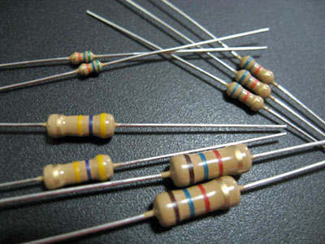
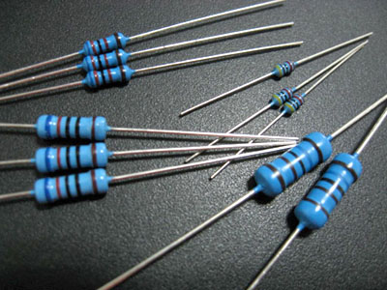
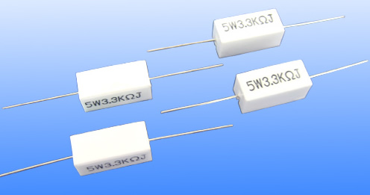
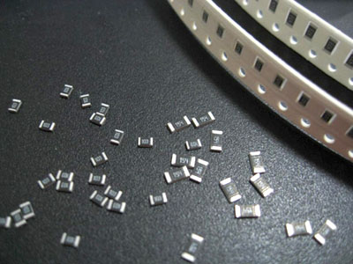
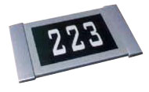
1 电阻的识别与检测
1、特性：用来分压、分流、 限流，还可以与电容器组成滤波等。属于一种耗能元件。
2、分类：
（1）阻值固定的电阻——固定电阻或普通电阻
碳膜电阻
金属膜电阻
水泥电阻
贴片式电阻

Slide 5
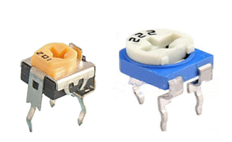
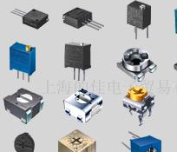
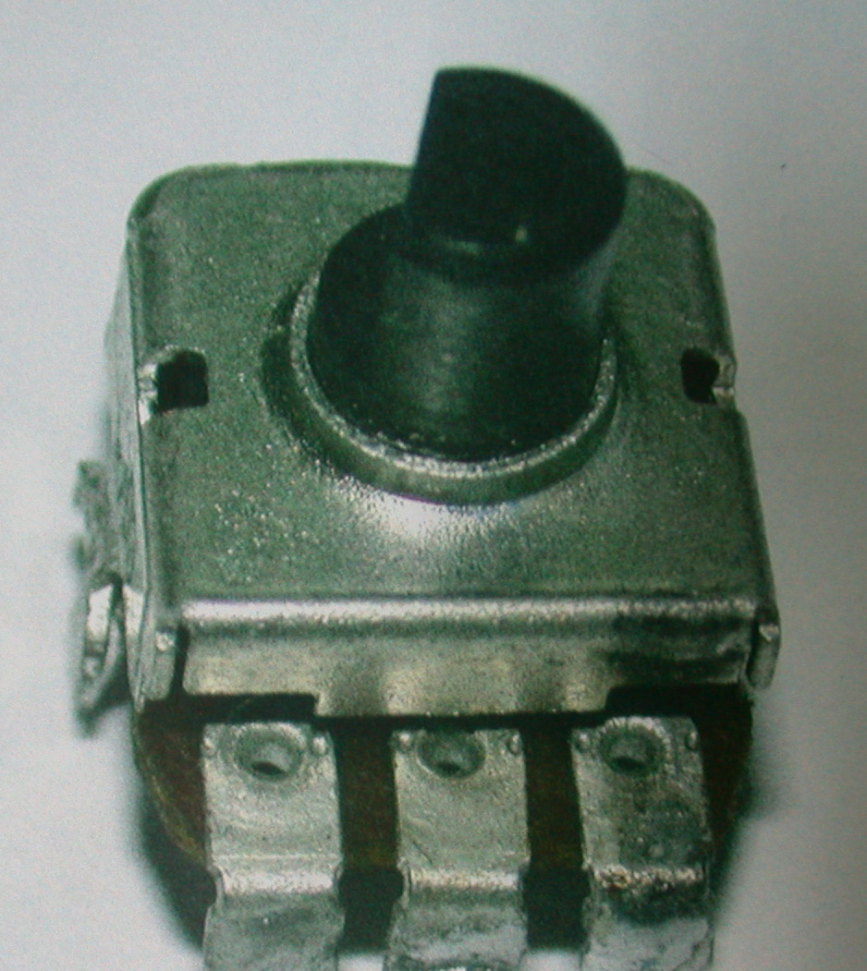
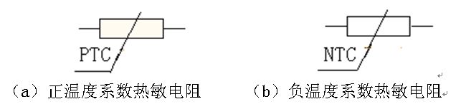

1 电阻的识别与检测
2、分类：
（2）阻值连续可变的电阻——可变电阻（电位器和微调电阻）
（3）具有特殊作用的电阻器——敏感电阻（如热敏电阻、光
敏电阻、气敏电阻等）
光敏电阻

Slide 6
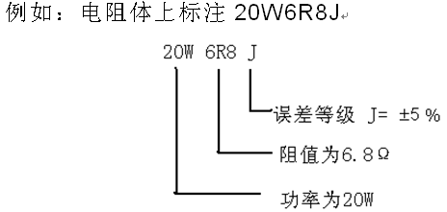
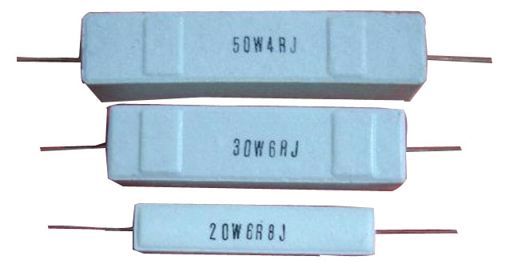
1 电阻的识别与检测
3、电阻的阻值表示方法
（1）直标法
直标法就是将电阻的阻值用数字和文字符号直接标在电阻体上。
水泥电阻

Slide 7
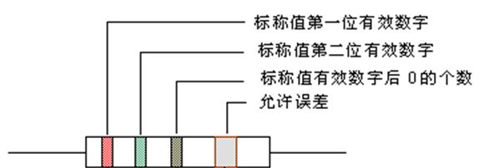

1 电阻的识别与检测
3、电阻的阻值表示方法
（2）色标法
口诀：棕1红2橙上3，4黄5绿6是蓝， 7紫8灰9雪白，黑色是0须牢记。
2.2K＋5％
四环电阻
注：四环电阻最后一环一定是金色或银色
金色—误差±5％，
银色—误差±10％。

Slide 8
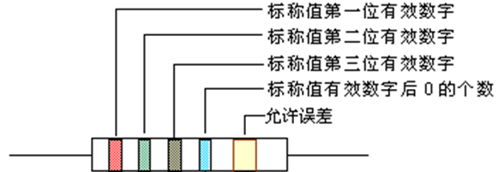
1 电阻的识别与检测
3、电阻的阻值表示方法
（2）色标法
注：1）如果阻值较小，第四环可能出现金色和银色，金色表示在有效数字上乘以0.1，银色表示在有效数字上乘以0.01。
2）第五环表示误差，在五环标示中误差色环不仅有金色和银色，还有其它多种颜色，其代表的误差值如下表1所示。
五环电阻
表1 精密电阻误差等级的色环定义
颜色 | 紫 | 蓝 | 绿 | 棕 | 红 | 金 | 银 | 无色
误差 | ±0.1％ | ±0.2％ | ±0.5％ | ±1％ | ±2％ | ±5％ | ±10％ | ±20％

Slide 9
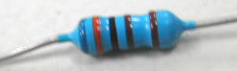
精密电阻（RT）
棕色
允许偏差
蓝色
第一位有效数
橙色
第二位有效数
黑色
第三位有效数
棕色
倍数
特性：具有较好的稳定性，误差很小，适用于高频电路，用色环标注。
参数识别：６３０×１０^{１}＝６３００欧＝６．３Ｋ
误差±１%，功率１／４Ｗ。

Slide 10
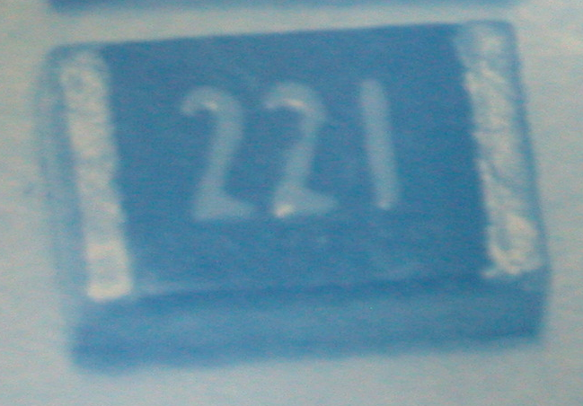
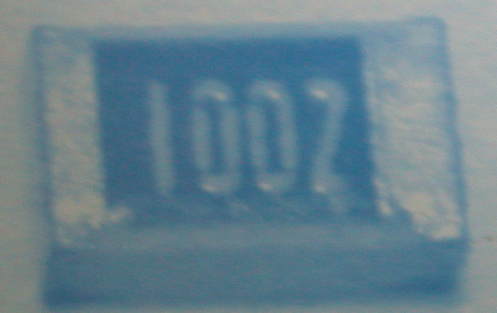
1 电阻的识别与检测
（3）数标法
数标法是在电阻体的表面用三位数字或两位数字加R来表示标称值的方法称为数标表示法。该方法常用于贴片电阻等
三位或四位数字标注法
贴片电阻
倍数
第一位有效数
第二位有效数
第三位有效数
第一位有效数
第二位有效数
倍数
精密型
普通型
阻值为220Ω，误差值一般标在外包装盒上
阻值为10KΩ，误差值一般标在外包装盒上

Slide 11
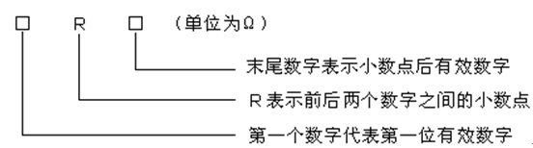
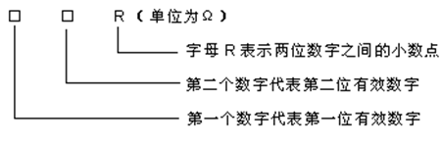
1 电阻的识别与检测
（3）数标法
二位数字中间加R标注法
标注为9R1的电阻其阻值为9.1Ω
二位数字后加R标注法
标注为 “51R”的电阻其电阻值为5.1Ω

Slide 12
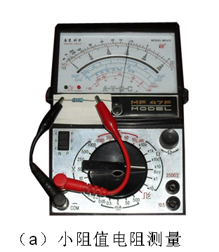
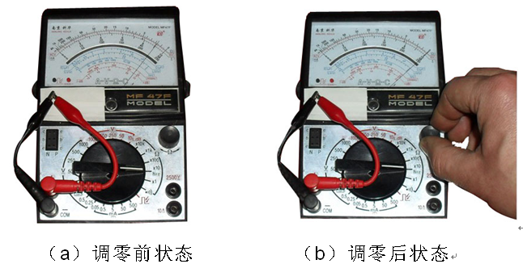
1 电阻的识别与检测
4、电阻的检测
用指针式万用表测电阻
万用表选择合适的档位
万用表校零

Slide 13
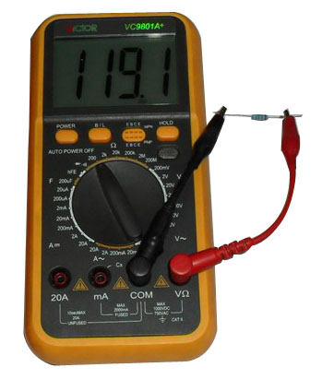
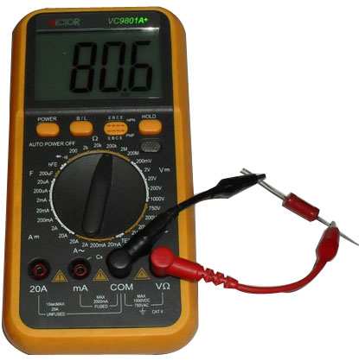
1 电阻的识别与检测
4、电阻的检测
用数字式万用表测电阻
用数字式万用表测电阻，所测阻值更为准确。将黑表笔插入“COM”插座，红表笔插入“vΩ”插座。
万用表的挡位开关转至相应的电阻挡上，打开万用表电源开关（电源开关调至“ON”位置），再将两表笔跨接在被测电阻的两个引脚上，万用表的显示屏即可显示出被测电阻的阻值。

Slide 14
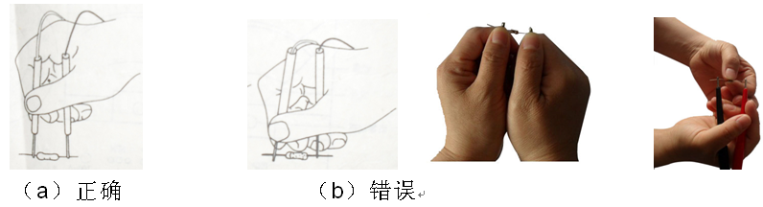
1 电阻的识别与检测
4、电阻的检测
数字式万用表测电阻一般无须调零，可直接测量。如果电阻值超过所选挡位值，则万用表显示屏的左端会显示“1”，这时应将开关转至较高档位上。当测量电阻值超过1 MΩ以上时，显示的读数需几秒钟才会稳定，这是用数字式万用表测量时出现的正常现象，这种现象在测高电阻值时经常出现。
注意检测电阻时，由于人体是具有一定阻值的导电电阻，手不要同时触及电阻两端引脚，以免在被测电阻上并联人体电阻造成测量误差。

Slide 15
2 电容的识别与检测
1、特性:是一种储存电荷或者储存电场能量的元件。它是电路中常用的电子元器件之一，多用来滤波、隔直、交流耦合，交流旁路以及与电感构成振荡回路等 。
2、电容值的表示方法：
(1)直接用数字和字母结合标志。如100nF 用100n标志，10μF 用10μ 标志，3.3μF 用3μ3标志。电解电容上用这种标志方法。
(2) 用三位数字直接标志：其中，第一、二位为容量的有效数字值，第三位为倍数，表示数字后面零的个数，电容的单位为PF。
例如：224 表示 22×10⁴PF 即 0.22 μ

Slide 16
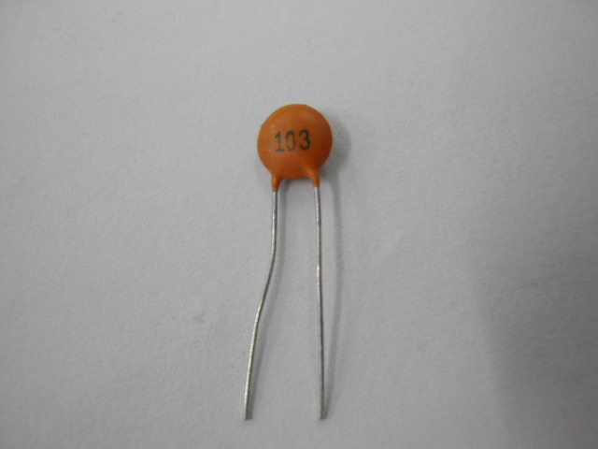
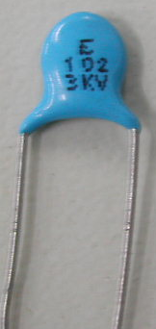
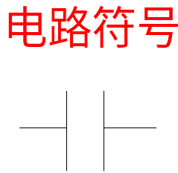
2 电容的识别与检测
3、分类
（1）瓷片电容
低压类
高压类
特性：容量小、无极性，常用于高频旁路中。
参数识别：（一）10×10³PF=10000PF=0.01μF 。
（二）10×10²PF=1000PF，耐压3000V。

Slide 17
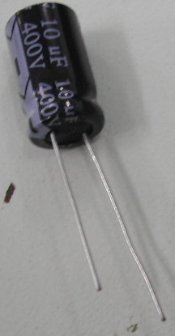
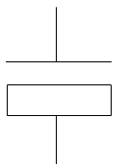
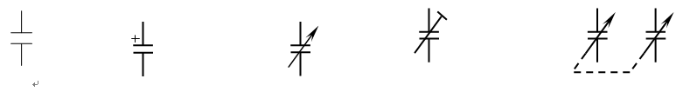
2 电容的识别与检测
3、分类
（2）电解电容
-
长脚正极“+”
+
短脚负极“-”
特性：容量大、有极性，在电路中起隔直、滤波、耦合作用。有耐压、耐温要求。
参数识别：容量10uF,耐压400V,耐温-40+105⁰C。

Slide 18
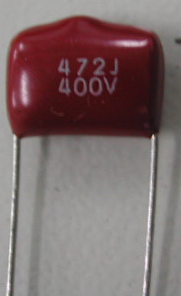
2 电容的识别与检测
3、分类
（3）涤沦电容
特性：容量小、无极性，在电路中起通交隔直作用，交流性能好，有耐压要求。
参数识别：容量47×10²PF=4700PF，耐压400V，误差±5%（J）

Slide 19
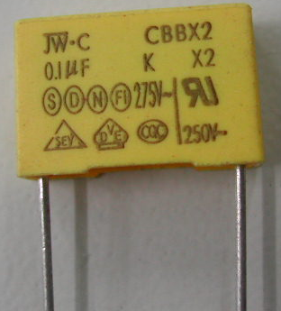
2 电容的识别与检测
3、分类
（4）安规电容
特性：容量较大、无极性，滤波性能好。常用在滤波性能要求高的电路中。
参数识别：容量0.1uF，误差±10%（K）

Slide 20
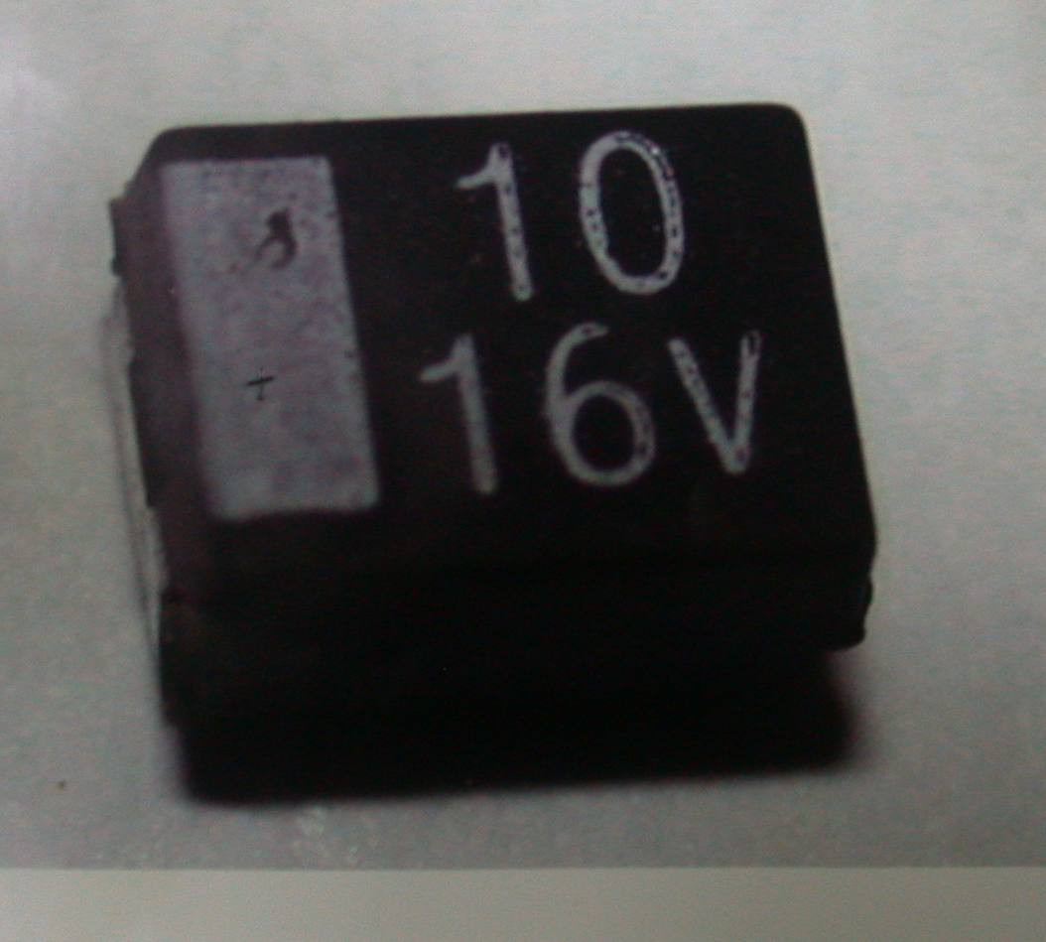
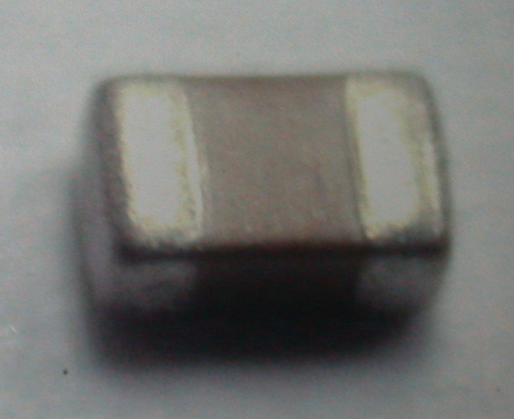
2 电容的识别与检测
3、分类
（5）贴片电容
贴片电解电容
贴片普通电容
标记端为正极“+”
参数为:容量10UF 耐压为16V, 有极性之分
参数为一般标在外包装盒上

Slide 21
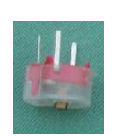
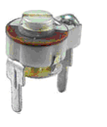
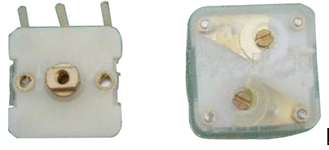
2 电容的识别与检测
3、分类
（6）可调电容
单联可变电容
单联可变电容由两组平行的铜或铝金属片组成，一组是固定的（定片），另一组固定在转轴上，是可以转动的(动片)。
双联可变电容
双联可变电容是由两个单联可变电容组合而成，有两组定片和两组动片，动片连接在同一转轴上。调节时，两个可变电容的电容量同步调节。

Slide 22
2 电容的识别与检测
4、电容的检测
电容的质量好坏主要表现在电容量和漏电电阻。电容量 可用带有电容测量功能的数字万用表、电容表、交流阻抗电桥或万用电桥测量；漏电电阻也可用绝缘电阻测量仪、兆欧表等专用仪器测量。这里只介绍用万用表对电容的简易检测方法。
用数字式万用表检测电容
数字万用表测量电容的电容量，并不是所有电容都可测量，要依据数字万用表的测量挡位来确定。

Slide 23
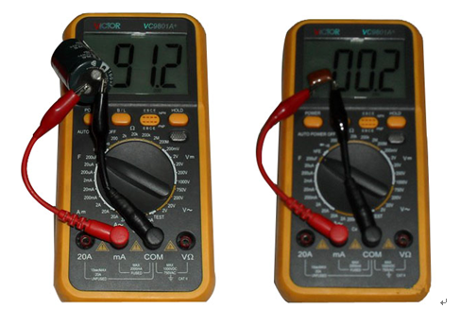
2 电容的识别与检测
4、电容的检测
用数字万用表测量电容的电容量具体方法是将数字万用表置于电容挡，根据电容量的大小选择适当挡位，待测电容充分放电后，将待测电容直接插到测试孔内或两表笔分别直接接触进行测量。数字万用表的显示屏上将直接显示出待测电容的容量。

Slide 24
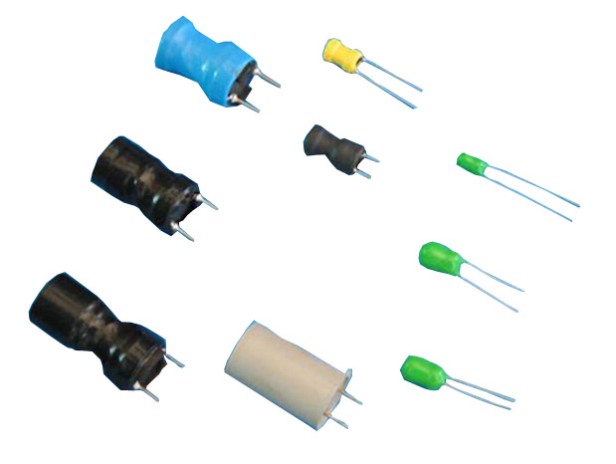
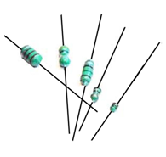
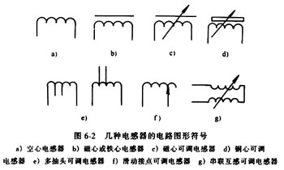
3 电感的识别与检测
1、特性：是将电能转换为磁能并储存起来的元件，在电子系统和电子设备中必不可少。其主要作用：通直流、阻交流，在电路中与电容构成滤波或谐振回路，
2、分类
电感线圈有小型固定电感线圈、空心线圈、扼流圈、可变电感线圈、微调电感线圈等。
(1) 小型固定电感线圈
电路符号

Slide 25
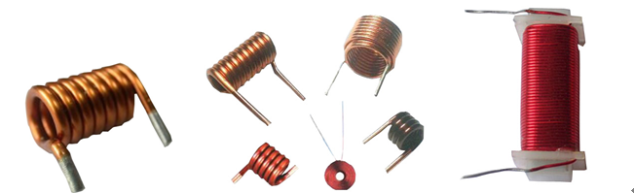
3 电感的识别与检测
(2)空心线圈
空心线圈是用导线直接绕制在骨架上而制成。线圈内没有磁芯或铁芯，通常线圈绕的匝数较少，电感量小。
电路符号

Slide 26
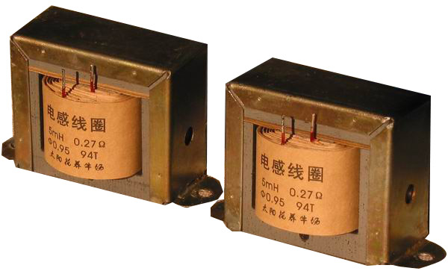
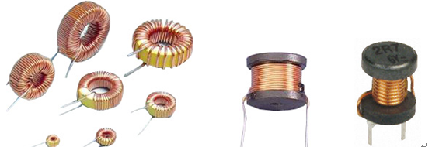
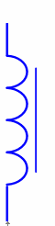
3 电感的识别与检测
(3) 扼流圈
扼流圈常有低频扼流圈和高频扼流圈两大类。
低频扼流圈又称滤波线圈，一般由铁芯和绕组等构成，主要起阻碍低频信号的通过。
高频扼流圈用在高频电路中，一般在铁氧体芯上绕线制成，主要起阻碍高频信号的通过。
电路符号

Slide 27
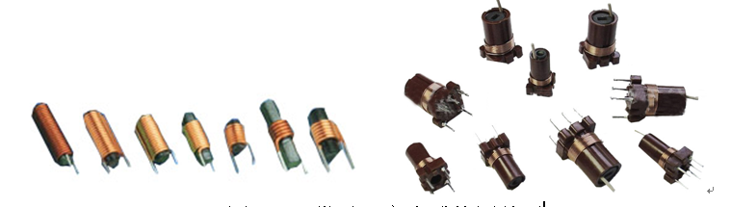
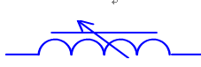
3 电感的识别与检测
(4)可变电感线圈
可变电感线圈通过调节磁芯在线圈内的位置来改变电感量。
电路符号

Slide 28
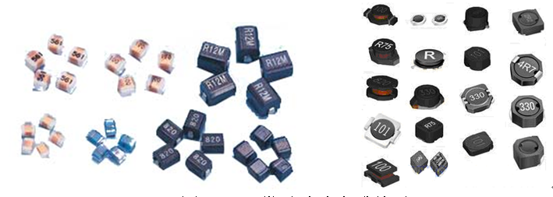
3 电感的识别与检测
(5)贴片电感
与贴片电阻、电容不同的是贴片电感的外观形状多种多样，有的贴片电感很大，从外观上很容易判断，有的贴片电感的外观形状和贴片电阻、贴片电容相似，很难判断,此时只能借助万用表来判断。

Slide 29
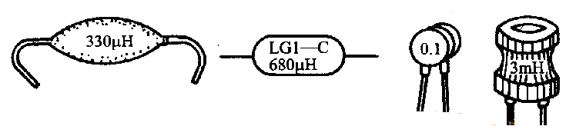
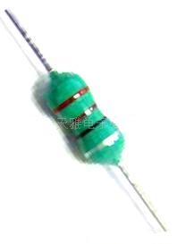
3 电感的识别与检测
3、电感的标识方法
直标法
在外壳上直接用文字标出电感器的主要参数。
色标法
与电阻类似，通常用三个或四个色环表示。识别色环时，紧靠电感体一端的色环为第一环，露出电感体本色较多的另一端为末环。 （单位为μH）

Slide 30
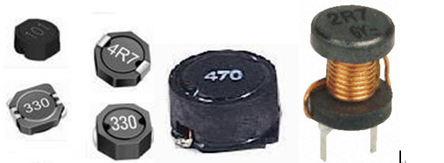
3 电感的识别与检测
3、电感的标识方法
数码法
三位数字表示，前两位数字表示电感值的有效数字，第三位数字表示0的个数，小数点用R表示，单位为μH。

Slide 31
3 电感的识别与检测
4、电感的检测
准确测量电感线圈的电感量L和品质因数Q，可以使用Q表或采用具有电感挡的数字万用表来检测电感很方便。电感是否开路或局部短路，以及电感量的相对大小可以用万用表作出粗略检测和判断。
电感的品质因数Q是线圈质量的一个重要参数，它表示在某一工作频率下，线圈的感抗对其等效直流电阻的比值。
检测电感时先进行外观检查，看线圈有无松散，引脚有无折断，线圈是否烧毁或外壳是否烧焦等现象。若有上述现象，则表明电感已损坏。

Slide 32


3 电感的识别与检测
4、电感的检测
用万用表的欧姆挡测线圈的直流电阻。电感的直流电阻值一般很小，匝数多、线径细的线圈能达几十欧；对于有抽头的线圈，各引脚之间的阻值均很小，仅有几欧姆左右。若用万用表R×1Ω挡测线圈的直流电阻，阻值无穷大说明线圈（或与引出线间）已经开路损坏；阻值比正常值小很多，则说明有局部短路；阻值为零，说明线圈完全短路。

Slide 33
4 二极管的识别与检测
1、特性：主要特性是单向导电，也就是在正向电压下导通电阻很小。而在反向电压的作用下电阻极大或者是无穷大。它用在整流、检波、稳压、调制等电路中。
2、分类：
按照所用的半导体材料，可分为锗二极管、硅二极管和砷化镓二极管。
按照二极管的不同用途，可分为检波二极管、整流二极管、稳压二极管、开关二极管、变容二极管、发光二极管等。

Slide 34

4 二极管的识别与检测
3、符号
(图1) 普通二极管：包括整流 检波 开关等都是这个符号；
(图2 ) 双向稳压二极管：两个负极连在一起的二极管；
(图3 ) 发光二极管；
(图4 ) 变容二极管：
(图5 ) 稳压二极管；
(图6 ) 压力变容二极管。

Slide 35



4 二极管的识别与检测
4、二极管的极性识别
小功率二极管的N极（负极），在外表大多采用一种色圈标出来，有些也用P极（正极）或N极（负极），
涂颜色的为负极

Slide 36
4 二极管的识别与检测
4、二极管的极性识别
常用的IN400系列整流二极管及耐压值如下：
型号 | IN4001 | IN4002 | IN4003 | IN4004 | IN4005 | IN4006 | IN4007
耐压（V） | 50 | 100 | 200 | 400 | 600 | 800 | 1000
电流（A） | 均为1
常用稳压管的IN47型号及稳压值如下表：
型号 | IN4728 | IN4729 | IN4730 | IN4731 | IN4732 | IN4733 | IN4736 | IN4737 | IN4738 | IN4739 | IN4742
稳压值 V | 3.3 | 3.6 | 3.9 | 4.3 | 4.7 | 5.1 | 6.8 | 7.5 | 8.2 | 9.1 | 12

Slide 37


4 二极管的识别与检测
4、二极管的极性识别
发光二极管通常用引脚长短来标识正、负极，长脚为正极，短脚为负极；仔细观察发光二极管，可以发现内部的两个电极一大一小：一般电极较小，个头较矮的一个是发光二极管的正极，电极较大的一个是负极，负极一边带缺口。
长脚为正极，短脚为负极

Slide 38

4 二极管的识别与检测
4、二极管的极性识别
贴片二极管表面有色带或者有缺口的一端为负极；贴片发光二极管有缺口的一端为负极。
做标记一端为负极

Slide 39
4 二极管的识别与检测
5、二极管的检测
（1）普通二极管的检测
用万用表欧姆档检测普通二极管
测量判断的依据：二极管的正向电阻小，反向电阻大。
将两表笔分别接在二极管的两个引线上，测出电阻值。然后对换两表笔，再测出一个阻值，然后根据这两次测得的结果，判断出二极管的质量好坏与极性。
测量的结果：
1 一次阻值大，一次阻值小，二极管正常。
    阻值小时红表笔接的是二极管的正极，黑表笔接的是二极管的负极。（数字万用表）
2 两次阻值都很大，二极管断路。
3 两次阻值都很小，二极管短路。

Slide 40

4 二极管的识别与检测
5、二极管的检测
数字万用表专用的测二极管档检测普通二极管
数字万用表的红表笔接内部电池的正极，黑表笔接内部电池的负极，和指针万用表刚好相反。将数字万用表置于二极管档，红表笔插入“V∕Ω” 插孔，黑表笔插入“COM” 插孔。将两支表笔分别接触二极管的两个电极，如果显示溢出符号“1”，说明二极管处于反向截止状态，此时黑笔接的是二极管正极，红笔接的是二极管负极。反之，如果显示值在1V以下，则二极管处于正向导通状态，此时与红笔接的是二极管正极，与黑笔接的是二极管负极。数字万用表实际上测的是二极管两端的压降。
如果万用表显示的电压值在0.15V～0.3V之间，则说明被测二极管是锗材料制成的；如果万用表显示的电压值在0.4V～0.7V之间，则说明被测二极管是硅材料制成的。

Slide 41
4 二极管的识别与检测
5、二极管的检测
（2）稳压二极管的检测
稳压二极管的确定
稳压二极管其极性与性能好坏的测量与普通二极管的测量方法相似，不同之处在于：当使用指针式万用表的R×1KΩ挡测量二极管时，测得其反向电阻是很大的，此时，将万用表转换到R×10KΩ档，如果出现万用表指针向右偏转较大角度，即反向电阻值减小很多的情况，则该二极管为稳压二极管；如果反向电阻基本不变，说明该二极管是普通二极管，而不是稳压二极管。
2. 稳压值的测量
用0~30V连续可调直流电源，对于13V以下的稳压管，可将稳压电源的输出电压调至15V，将电源正极串接一只1.5KΩ限流电阻后与被测稳压二极管的负极相连接，电源负极与稳压二极管的正极相接，再用万用表测量稳压二极管两端的电压值，所测的读数即为它的稳压值。

Slide 42
5 三极管的识别与检测
1、特性：具有结构牢固，寿命长，体积小，耗电省等优点。它的工作状态有三种：放大、饱和、截止，在电路中主要起放大，开关作用。
２、分类：
（１）它分ＰＮＰ型和ＮＰＮ型两种类型，这两种类型的三极管在工作特性上可互相弥补。。
（２）按材料不同可分为：锗三极管、硅三极管、
（３）按用途不同可分为：放大三极管、开关三极管
（４）按功率不同可分为：小功率、中功率、大功率三极管。
（５）按工作频率不同可分为：低频、高频、超高频三极管。

Slide 43


5 三极管的识别与检测
3、几种常见三极管的外形及特点
（1）小功率三极管
通常情况下，把集电极最大允许耗散功率P_{CM}在1W以下的三极管称为小功率三极管。
（2）中功率三极管
中功率三极管主要用在驱动和激励电路，为大功率放大器提供驱动信号。通常情况下，集电极最大允许耗散功率P_{CM}在1～10W的三极管称为中功率三极管。

Slide 44

5 三极管的识别与检测
3、几种常见三极管的外形及特点
（3）大功率三极管
通常情况下，把集电极最大允许耗散功率P_{CM}在10W以上的三极管称为大功率三极管。

Slide 45


5 三极管的识别与检测
4、三极管的识别
国产三极管的型号命名由五部分组成
第二位：A锗PNP管、B锗NPN管、C硅PNP管、D硅NPN管

Slide 46



5 三极管的识别与检测
5、三极管的极性识别
对于国产小功率金属封装三极管，使三个引脚构成等腰三角形的顶点上，从左向右依次为e、 b 、c 或者看其金属冒底端有一个小突起，距离这个突起 最近的是发射极，然后顺时针依次是基极、集电极。
没有突起的，顺时针管脚仍然依次为e、 b 、c
中小功率塑料三极管， 使其平面朝向自己，三个引脚朝下放置，一般的从左到右依次为e b c。
但也有的依次是b c e 或 c e b
c
e
b

Slide 47


5 三极管的识别与检测
5、三极管的极性识别
大功率金属封装三极管，其中外壳是c
贴片三极管有三个电极的，也有四个电极的。一般三个电极的贴片三极管从顶端往下看有两边，上边只有一脚的为集电极，下边的两脚分别是基极和发射极。在四个电极的贴片三极管中，比较大的一个引脚是三极管的集电极，另有两个引脚相通是发射极，余下的一个是基极。
c
e
b

Slide 48

5 三极管的识别与检测
6、三极管的检测
利用万用表不仅可以判别三极管管脚极性，还可测量三极管的直流电流放大系数h_{FE}，可使用h_{FE}挡进行测试。

Slide 49



6 集成电路的识别
1 2 3 4 5 6….
直插式芯片
贴片式芯片

Slide 50


三、通用实验板
1.面包板的介绍
面包板使用热固性酚醛树脂制造，板底有金属条，在板上对应位置打孔使得元件插入孔中时能够与金属条接触，从而达到导电目的。一般将每5个孔板用一条金属条连接。板子中央一般有一条凹槽，这是针对需要集成电路、芯片试验而设计的。板子两侧有两排的插孔，也是5个一组。这两组插孔是用于电源线和地线的插孔。
3
4
3

Slide 51

面包板
4
3
4

Slide 52

三、通用实验板
2.通用焊接板（万能板）
目前市场上出售的通用焊接板主要有两种，一种是焊盘各自独立，可简称为单孔板，另一种是多个焊盘连在一起，简称为连孔板。
万能板有两种不同材质：铜板和锡板。铜板的焊盘是裸露的铜，呈金黄色，平时应该用报纸包好保存，以防止焊盘氧化，万一焊盘氧化了（焊盘失去光泽、不好上锡），可以用棉棒蘸酒精清洗或用橡皮擦拭。另一种是焊盘表面镀了一层锡的是锡板，焊盘呈现银白色，锡板的基板材质要比铜板坚硬，不易变形，且价格也比铜板要高，

Slide 53
四、焊接工艺要领
电烙铁是焊接的主要工具，作用是把电能转换成热能对焊点部位进行加热，同时熔化焊锡，使熔化的焊锡润湿被焊金属形成合金，冷却后被焊元器件通过焊点牢固地连接。
烙铁接通电源，在温度渐渐上升的过程中， 给烙铁头部上锡，使烙铁头上沾附一层光亮的锡，烙铁就可以使用了。
在焊接时要保持烙铁头的清洁。因使用长命烙铁头，可以不需要松香，在加有水的海绵上就能清洗。

Slide 54

四、焊接工艺要领
正确的手工焊接操作过程可以分成五个步骤。
准备施焊: 左手拿焊丝，右手握烙铁，进入备焊状态。要求
烙铁头保持干净，无焊渣等氧化物，并在表面镀有一层焊锡。
(2) 加热焊件: 烙铁头靠在两焊件的连接处，加热整个焊件全体
时间大约为1～2秒钟。
(3) 送入焊丝: 焊件的焊接面被加热到一定温度时，焊锡丝从烙铁对 面接触焊件。注意：不要把焊锡丝送到烙铁头上。
(4)移开焊丝: 当焊丝熔化一定量后，立即向左上45°方向移开焊丝
(5)移开烙铁: 焊锡浸润焊盘和焊件的施焊部位以后，向右上45°方向移开烙铁，结束焊接。从第三步开始到第五步结束，时间大约也是1~2秒。

Slide 55

四、焊接工艺要领
3.焊接质量：
4. 假若焊接元件错误，需要将其拿下来，可以用烙铁使焊接点的焊锡充分熔化，轻轻将元件拔出来。焊孔中留有焊锡，可以使用吸焊器清理。

Slide 56
五、实训的内容
实训课题一 元器件的识别与检测
实训课题二 分立元件音频小信号放大器的设计与制作
实训课题三 RC正弦振荡器的设计与制作

Slide 57
实训课题一 元器件的识别与检测
1.1 电阻
1.2 电感
1.3 电容
1.4 二极管
1.5 三极管

Slide 58




实训课题二 分立元件音频小信号放大器的设计与制作
设计一阻容耦合单级晶体管放大器，已知 =+12V， =1.5KΩ，
=10mv，f=1kHz的正弦波，要求 ： >=40,放大器工作点稳定

Slide 59






实训课题二 分立元件音频小信号放大器的设计与制作
1、元件参数的确定：
Q点应选择在三极管特性曲线的放大区的中间。对于小信号放大器。一般取

Slide 60


实训课题二 分立元件音频小信号放大器的设计与制作
2、安装与测试步骤
(1） 在面包板上安装电路，加+12V电源
（2）调整放大器的静态工作点：在不加输入信号（即 Vi=0），将输入端接地，用万用表直流电压档测量三极管三个极对地的电压 。
（3）用低频信号发生器加入一 的 正弦波，用示波器在输出端观察输出波形 应不失真，记下此时的V₀。并计算出放大倍数。
(4) 测放大器的输入阻抗R_{i}和输出阻抗R_{0.}
（5）测量放大器的通频带
（6）在万能板上焊接电路并进行测试

Slide 61



实训课题三 RC正弦波振荡器的设计与制作
设计一个RC正弦波振荡电路。其正弦波输出要求：
振荡频率：1kHz，振幅稳定，波形对称，无明显非线性失真。
起振条件：
该电路的振荡频率：

Slide 62
实训课题三 RC正弦振荡器的设计与制作
稳幅原理：
采用D1和D2作为稳幅元件
（1) 当输出幅值很小时，D1和D2接近开路，
（2) 当输出幅值较大时，D1或D2导通，由R3、D1、D2组成的并联支路的等效阻抗减小，A减小，输出幅值趋于稳定

Slide 63
五、设计报告格式及主要内容
《电子工程师基本硬件实践
技能训练》设计报告
姓名：
学号：
班级：
指导老师：刘正琼 雷艺

Slide 64
五、设计报告格式及主要内容
目 录
实训课题一 XXXXXXX X页
实训课题二 XXXXXXX X页
实训课题三 XXXXXXX X页
收获及心得体会 X页

Slide 65
第二和第三实训课题的格式
    设计目的
    设计内容及主要技术指标要求
    设计电路的工作原理
    电路参数计算、元器件选择
    电路的安装和调试
        指标测试结果：数据、曲线、图表等
        调试中的所遇到的问题以及解决方法

Slide 66
注意:
考核方式：
实际操作（40%）+验收(20%)+报告(40%)
报告格式要规范（标题用黑体三号，报告正文字体统一用宋体小四号，行距固定值22磅，表的标注在表的上面，图的标注在图的下面）
实验室规章制度：
1、每天离开实验室前务必关闭所有的仪器电源，带走自己的 工具包。
2、实验室内禁止携带食物，早餐可在实验室外吃完后进入。

